Slide 1
Caracterização de gargalos em redes 802.11 em ambientes de alta densidade: estudo de caso em WLAN universitária
Igor Carvalho Guimarães
Professor Orientador: Marlon Paolo Lima
Professor Coorientador: Plínio Roque de Almeida
ICEA – Universidade Federal de Ouro Preto
2026
Caracterização de Gargalos 802.11

Slide 2
Sumário
Introdução
Motivação e Objetivos
Metodologia
Resultados e Discussões
Recomendações e QoS
Conclusões
Caracterização de Gargalos 802.11

Slide 3
Introdução
Contextualização da Rede Sem Fio Universitária
Introdução
As redes locais sem fio (Wireless Local Area Networks – WLANs) corporativas e universitárias lidam com alta densidade de usuários e variabilidade de perfis de tráfego.
No campus do Instituto de Ciências Exatas e Aplicadas (ICEA/UFOP), a infraestrutura atende estudantes, professores e servidores com demandas diversificadas.
Cenário pós-pandemia: Aumento drástico do consumo de banda por aplicações síncronas de vídeo, chamadas remotas e plataformas de apoio pedagógico.
Infraestrutura híbrida sob análise: Controladoras e pontos de acesso de diferentes fabricantes concorrendo no mesmo meio físico de RF (Ruckus e UniFi) (Cisco Systems, 2020).
Caracterização de Gargalos 802.11
3 / 20

Slide 4
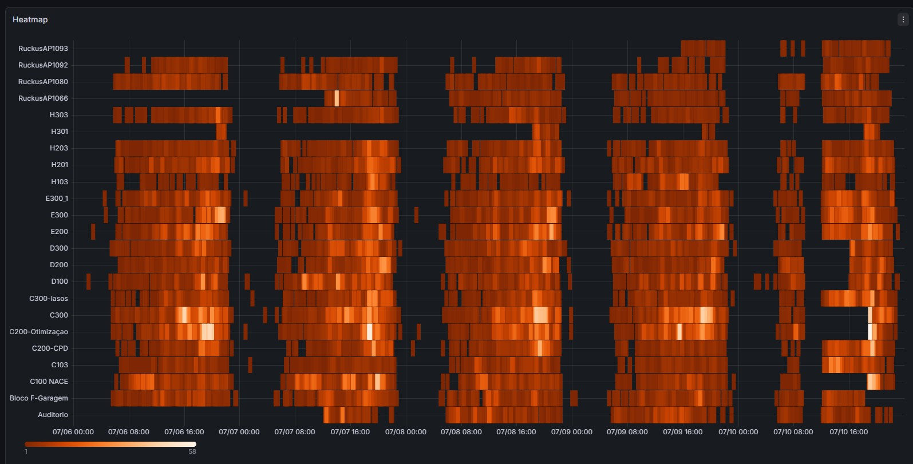
Introdução
Arquitetura de Coleta e Infraestrutura Híbrida
Introdução
Figura: Mapa de Calor Operacional (Visualização via Grafana)
Caracterização de Gargalos 802.11

Slide 5
Motivação
Motivação e Objetivos
Desafio da Alta Densidade: Práticas de radiofrequência mostram que muitos clientes ativos degradam severamente o tempo aéreo comum (airtime) (GAST, 2005).
Obsolescência e Heterogeneidade: Equipamentos corporativos de ponta (Ruckus R600) coexistindo com redes mais simples (UniFi) sem coordenação de RF.
Percepção do Usuário: Frequente insatisfação com a estabilidade e velocidade da conexão de rede corporativa, necessitando de um diagnóstico livre de viés qualitativo puramente opinativo.
Ociosidade vs. Abuso: Falta de visibilidade técnica sobre o uso abusivo de banda por poucos usuários limitando a estabilidade geral dos demais.
Caracterização de Gargalos 802.11

Slide 6
Objetivos
Motivação e Objetivos
Objetivo Geral
Caracterizar e diagnosticar os gargalos físicos e lógicos que limitam o desempenho e a qualidade de experiência nas redes sem fio corporativas do ICEA/UFOP.
Objetivos Específicos
Coleta automatizada de dados quantitativos de logs de controladoras (SmartZone e UniFi Controller) e logs RADIUS no firewall pfSense.
Pré-processamento, limpeza, unificação e padronização das métricas. Modelagem heurística determinística de classificação de gargalos.
Aplicação de agrupamento não-supervisionado (K-Means) para validação.
Elaboração de sugestões e recomendações práticas de QoS e gerenciamento de RF.
Caracterização de Gargalos 802.11

Slide 7
Metodologia
Coleta e Arquitetura de Fluxo de Dados
Metodologia
Estudo de Caso no campus do ICEA/UFOP monitorando redes corporativas (Eduroam e ICEA-WIFI).
Automação em Python 3: Coleta diária de logs das controladoras Ruckus SmartZone (via SNMP/API) e UniFi Controller (via API), agregados com os logs RADIUS do firewall pfSense.
Volume de Dados: Coleta contínua ao longo de 14 dias úteis de período letivo de produção ativa.
Fabricante Ruckus | Registros Originais 318.074 | Registros Limpos 318.074 | Redundância 0,00%
UniFi | 36.180 | 36.180 | 0,00%
Tabela: Consolidação dos Datasets do Campus
Caracterização de Gargalos 802.11

Slide 8
Metodologia
Fluxo de Processamento e Limpeza
Metodologia
1 Limpeza e Deduplicação: Eliminação de logs vazios, duplicados e inconsistências temporais.
2 Tratamento de Nulos: Tratamento de variáveis como o Link Speed do Ruckus e o Client Connection Quality (CCQ) da UniFi.
3 Padronização Métricas de RF:
Intensidade de Sinal (IS) e Ruído de Fundo mapeados em dBm. RSSI / SNR padronizados em dB.
Throughput total, download (TX) e upload (RX) em Mbps. Volume total trafegado em MB.
Caracterização de Gargalos 802.11

Slide 9
Metodologia
Limiares Determinísticos de Gargalos
Metodologia
Construção de uma árvore de decisão baseada em 5 perfis heurísticos de gargalos de rede:
G1: Baixa Qualidade de Enlace: Intensidade de Sinal (IS < −75 dBm).
G2: Congestionamento do Meio: Densidade do AP (≥ 15 clientes simultâneos por AP/minuto).
G3: Interferência ou SNR Ruim: Ruído permanente (Noise > −90 dBm) ou relação sinal-ruído marginal (SNR < 20 dB) mesmo com boa IS (≥ −75 dBm).
G4: Instabilidade de Roaming: Dispositivos instáveis (> 5 transições de AP/dia).
G5: Gargalo Cabeado (Fast Ethernet): Saturação da interface uplink do AP (≥ 90 Mbps).
Caracterização de Gargalos 802.11

Slide 10
Metodologia
Metodologia
Agrupamento Operacional (K-Means)
Para validação dos gargalos de forma não-supervisionada, estruturou-se o algoritmo K-Means.
Vetor de Features Euclidiano
X_{j} = {C_{j} , T_{j} , S_{j} , R_{j} } C_{j} : Número médio de clientes conectados. T_{j} : Throughput total médio do AP (Mbps). S_{j} : Intensidade de Sinal física recebida média (IS em dBm). R_{j} : Taxa média de retransmissão de quadros (%).
Variáveis normalizadas via StandardScaler (z -score).
Número ótimo de clusters definido em K = 4 por análise matemática conjunta do Método do Cotovelo, Coeficiente de Silhueta e Índice Davies-Bouldin.
Caracterização de Gargalos 802.11

Slide 11
Resultados
Análise Descritiva de Variáveis
Resultados e Discussões
As estatísticas de tendência central mostram comportamentos de RF e de tráfego divergentes entre os fabricantes no campus.
Fabricante | Métrica | Registros | Média | Desvio Padrão | Mínimo | Mediana | Máximo
Ruckus | IS [dBm] | 285.181 | -73,88 | 10,04 | -98,00 | -75,00 | -3,00
UniFi | IS [dBm] | 36.180 | -66,55 | 13,12 | -93,00 | -68,00 | -21,00
Ruckus | Throughput [Mbps] | 318.074 | 0,48 | 1,24 | 0,00 | 0,11 | 105,88
UniFi | Throughput [Mbps] | 36.180 | 0,25 | 1,05 | 0,00 | 0,00 | 35,75
Ruckus | Retransmissões [%] | 318.074 | 5,70 | 16,11 | 0,00 | 0,00 | 100,00
UniFi | Retransmissões [%] | 36.180 | 22,13 | 25,65 | 0,00 | 12,95 | 99,60
Tabela: Estatísticas Descritivas Consolidadas (Ruckus vs UniFi)
Caracterização de Gargalos 802.11

Slide 12
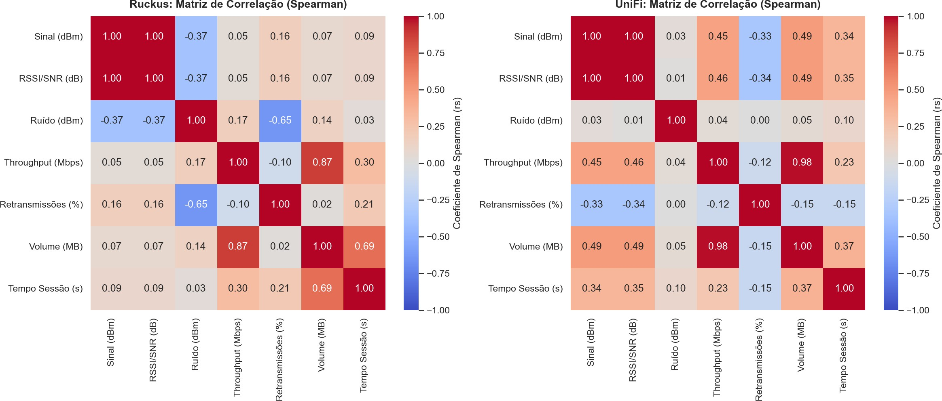
Resultados
Estudo de Correlações (Spearman)
Resultados e Discussões
Correlação Forte IS x RSSI (UniFi): (r_{s} = 0, 70), refletindo a dependência física direta da relação sinal-ruído.
Correlação Nula IS x Throughput (Ruckus): (r_{s} = 0, 0463), indicando desacoplamento de vazão útil.
Física CSMA/CA: Clientes ociosos e contenção de airtime impedem que um sinal excelente resulte em maior vazão automática na camada de aplicação (BIANCHI, 2000).
Figura: Matriz de Correlação de Spearman
Caracterização de Gargalos 802.11

Slide 13
Resultados
Testes de Hipótese Estatísticos
Resultados e Discussões
Mann-Whitney U: Rejeitou a hipótese nula de igualdade de distribuição de Intensidade de Sinal (IS) e Retransmissões entre Ruckus e UniFi (p < 0, 05), provando comportamento assimétrico de rede.
Kruskal-Wallis: Comprovou que a rede Ruckus opera com taxas de retransmissão significativamente inferiores na banda saturada de 2,4 GHz em relação à UniFi, mesmo sob densidade similar.
Implicação: A infraestrutura física de antenas inteligentes Ruckus (tecnologia de filtragem espacial dinâmica) provê maior resiliência de rádio.
Caracterização de Gargalos 802.11

Slide 14
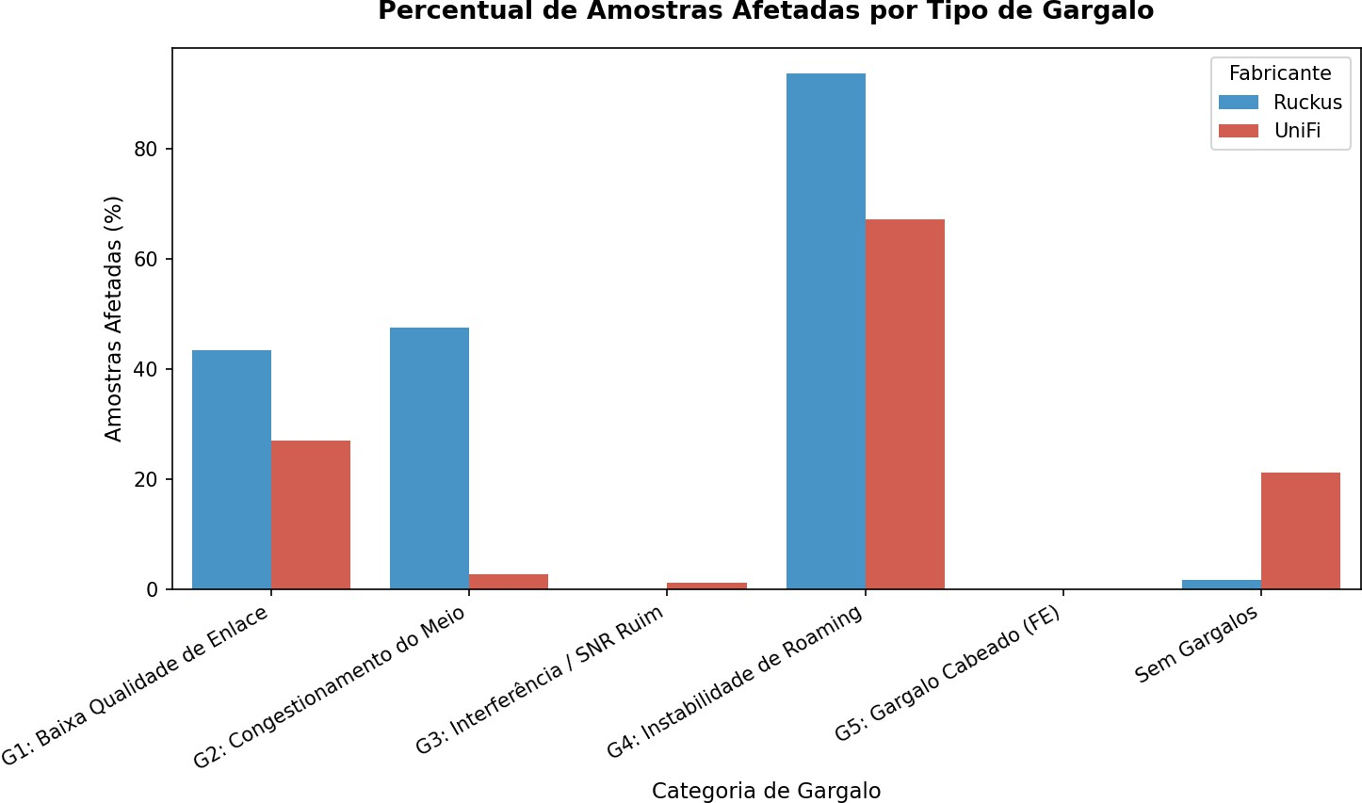
Resultados
Classificação de Gargalos (Limiares)
Resultados e Discussões
A distribuição dos gargalos heurísticos nas amostras revela os principais vetores limitantes de cada rede corporativa.
Figura: Distribuição Comparativa de Gargalos Físicos e de Infraestrutura
Caracterização de Gargalos 802.11

Slide 15
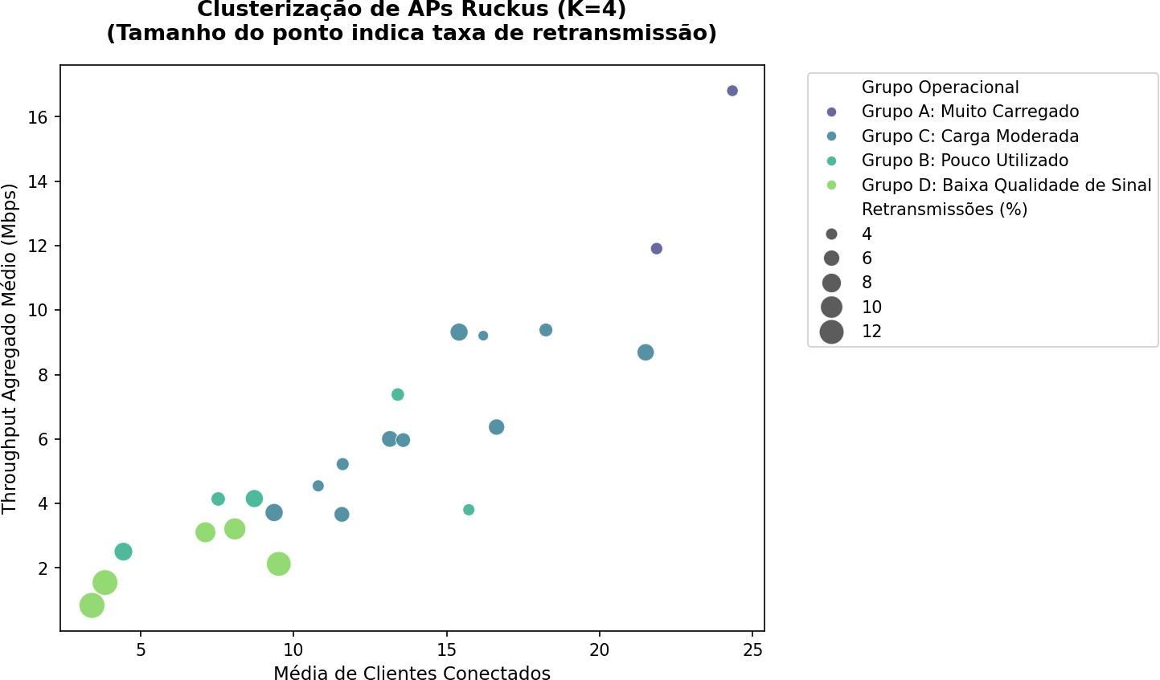
Resultados
Agrupamento K-Means – Perfis Ruckus
Resultados e Discussões
Grupo A (Muito Carregado): Alta densidade (23.1 clientes) e tráfego elevado, mas mantendo a menor retransmissão (3.98%) por direcionamento de RF.
Grupo D (Sinal Degradado): Rádios com IS atenuada (-75.9 dBm), menor vazão e maior perda lógica (11.24%). Caracteriza o Gargalo G1.
Figura: Perfis de APs Ruckus (Centróides)
Caracterização de Gargalos 802.11

Slide 16
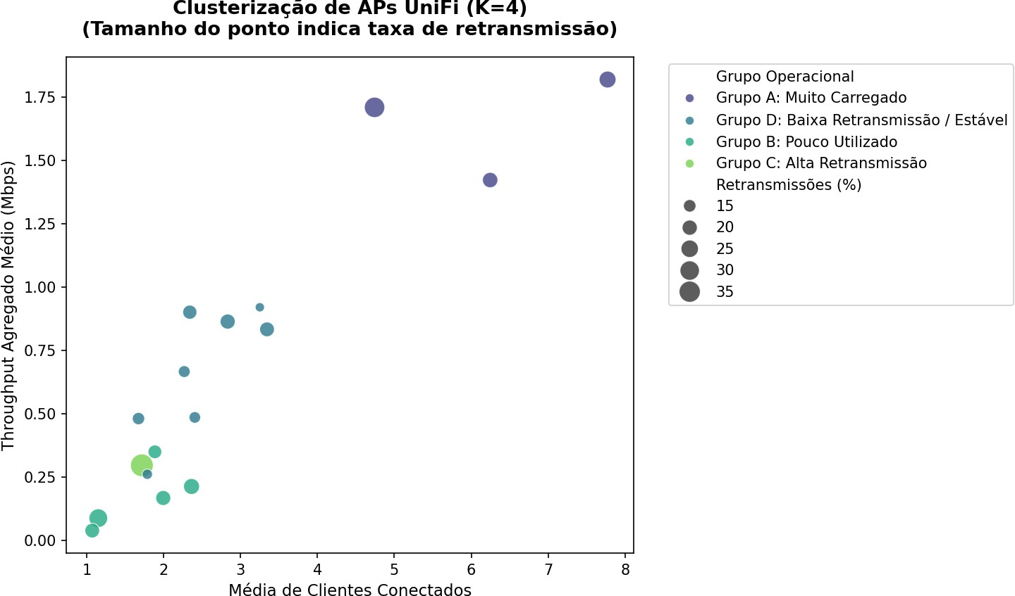
Resultados
Agrupamento K-Means – Perfis UniFi
Resultados e Discussões
Grupo A (Muito Carregado): Sob
6.25 clientes, retransmissões explodem para 25.58%, indicando colisão crônica por contenção no canal (Gargalo G2).
Grupo C (Alta Retransmissão): Excelente IS (-42.5 dBm), mas perda recorde de 39.67% de pacotes. Revela desbalanço de potência de transmissão AP-Cliente.
Figura: Perfis de APs UniFi (Centróides)
Caracterização de Gargalos 802.11

Slide 17
Recomendações e Ações Práticas
Recomendações e QoS
Com base no diagnóstico dos gargalos físicos e perfis de APs, sugerimos as seguintes intervenções de engenharia de rede:
Solução para Gargalo G1 (Baixa Qualidade de Enlace)
Remanejamento físico de APs do Grupo D para reduzir barreiras físicas de atenuação de RF e preencher vales de cobertura.
Solução para Gargalos G2 e G3 (Congestionamento e Interferência)
Ativação do Band Steering ativo em ambas as redes para direcionar clientes com rádio compatível de 2,4 GHz para a banda de 5 GHz.
Ajuste dinâmico de canais de RF estáticos e não-sobrepostos nas controladoras UniFi e redução do limiar de potência máxima de transmissão do rádio para mitigar a assimetria de enlace do Grupo C (dos Santos, 2017).
Caracterização de Gargalos 802.11

Slide 18
Conclusões
Conclusões
O estudo coletou e caracterizou um dataset de 354.254 registros de telemetria reais no campus, fornecendo um diagnóstico preciso de rede de produção.
Validou-se que a insatisfação com a rede sem fio corporativa decorre de contenção de meio e assimetria de potência física (Gargalos G2 e G3), e não por limites de banda cabeada (Gargalo G5).
A modelagem K-Means foi eficiente em agrupar access points de acordo com a saúde operacional da célula sem intervenção de julgamentos manuais.
Ações sugeridas de gerência de rádio (potência de rádio e Band Steering) representam intervenções de baixo custo e alto impacto prático na Qualidade de Experiência (QoE) dos usuários.
Trabalhos Futuros
Monitoramento de dispositivos IoT e expansão do modelo com algoritmos supervisionados de aprendizado de máquina para previsão de anomalias em tempo real.
Caracterização de Gargalos 802.11

Slide 19
Agradecimentos
Conclusões
Muito obrigado!
Agradeço à banca examinadora, ao meu orientador Marlon, coorientador Plínio e à Universidade Federal de Ouro Preto.
Perguntas?
Caracterização de Gargalos 802.11

Slide 20
Referências I
Conclusões
BIANCHI, G. Performance analysis of the ieee 802.11 distributed coordination function. IEEE Journal on Selected Areas in Communications, IEEE, v. 18, n. 3, p. 535–547, 2000.
Cisco Systems. Enterprise Mobility 8.5 Design Guide. San Jose, California, 2020.
dos Santos, J. Provimento de QoS em redes IP com aplicação das técnicas de serviços diferenciados. [S.l.], 2017.
GAST, M. S. 802.11 Wireless Networks: The Definitive Guide. 2nd. ed.
Sebastopol, California: O’Reilly Media, 2005.
Caracterização de Gargalos 802.11

